Slide 1
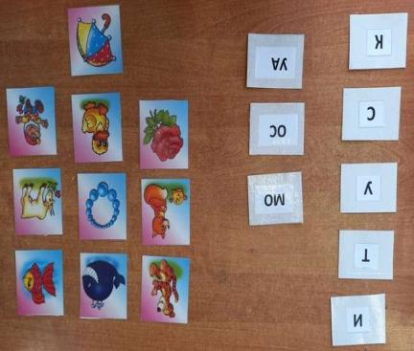
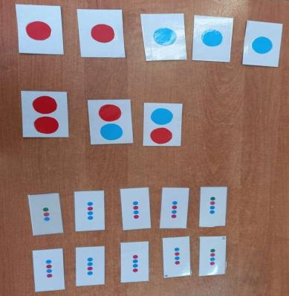
Дети отправились в страну Грамоту. Чтобы там очутиться, ребята, оценив свои возможности, выбирали билетик (букву, слог или предметную картинку) и покупали его, подбирая звуковую схему.

Slide 2
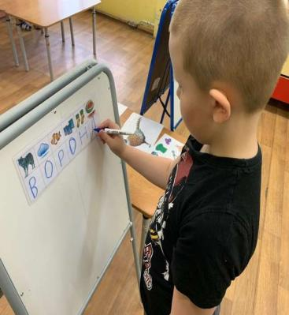
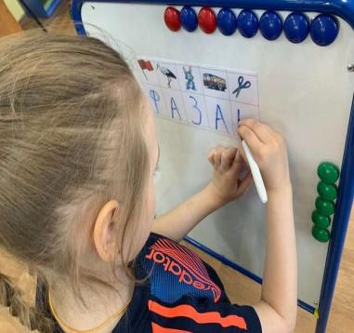
В стране Грамоте дети обнаружили ребусы, которые с лёгкостью отгадали и узнали, кто же сегодня ждёт их помощи.

Slide 3
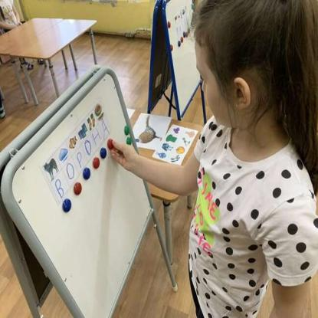
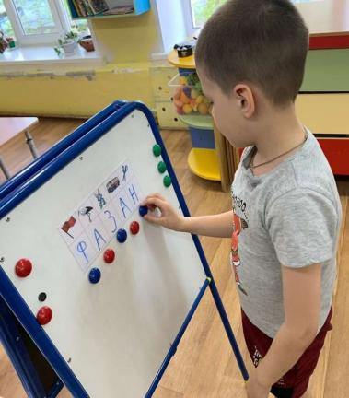
Чтобы появились гости, дети украсили слова, составив их звуковую схему.

Slide 4
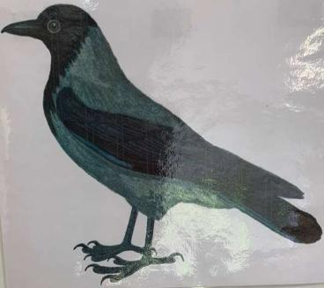
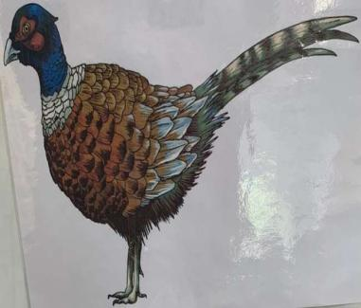
Ворона и Фазан рассказали ребятам, что несли своим птенцам подарки и спорили: чьи лучше. Королева страны Грамоты рассердилась, прислала ветер и все подарки улетели. Теперь, чтобы их найти, надо Вороне и Фазану подружиться и выполнить задания. Дети решили помочь птицам.

Slide 5
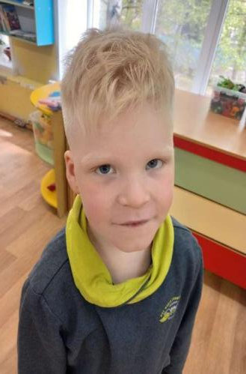
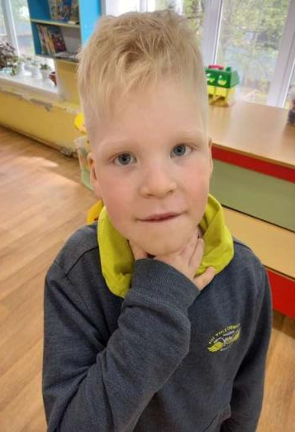
Дети дали сравнительную характеристику звуков [В] и [Ф] и поняли, чем они отличаются.

